Slide 1

BÀI 25: TÌM HIỂU CƠ QUAN BÀI TIẾT NƯỚC TIỂU

Slide 2


Thứ Ba ngày 22 tháng 3 năm 2022
Thể dục
Sách TNXH tr 94
Các động tác quỳ ngồi cơ bản
Tự nhiên - Xã hội
Bài 25: Tìm hiểu cơ quan bài tiết nước tiểu

Slide 3
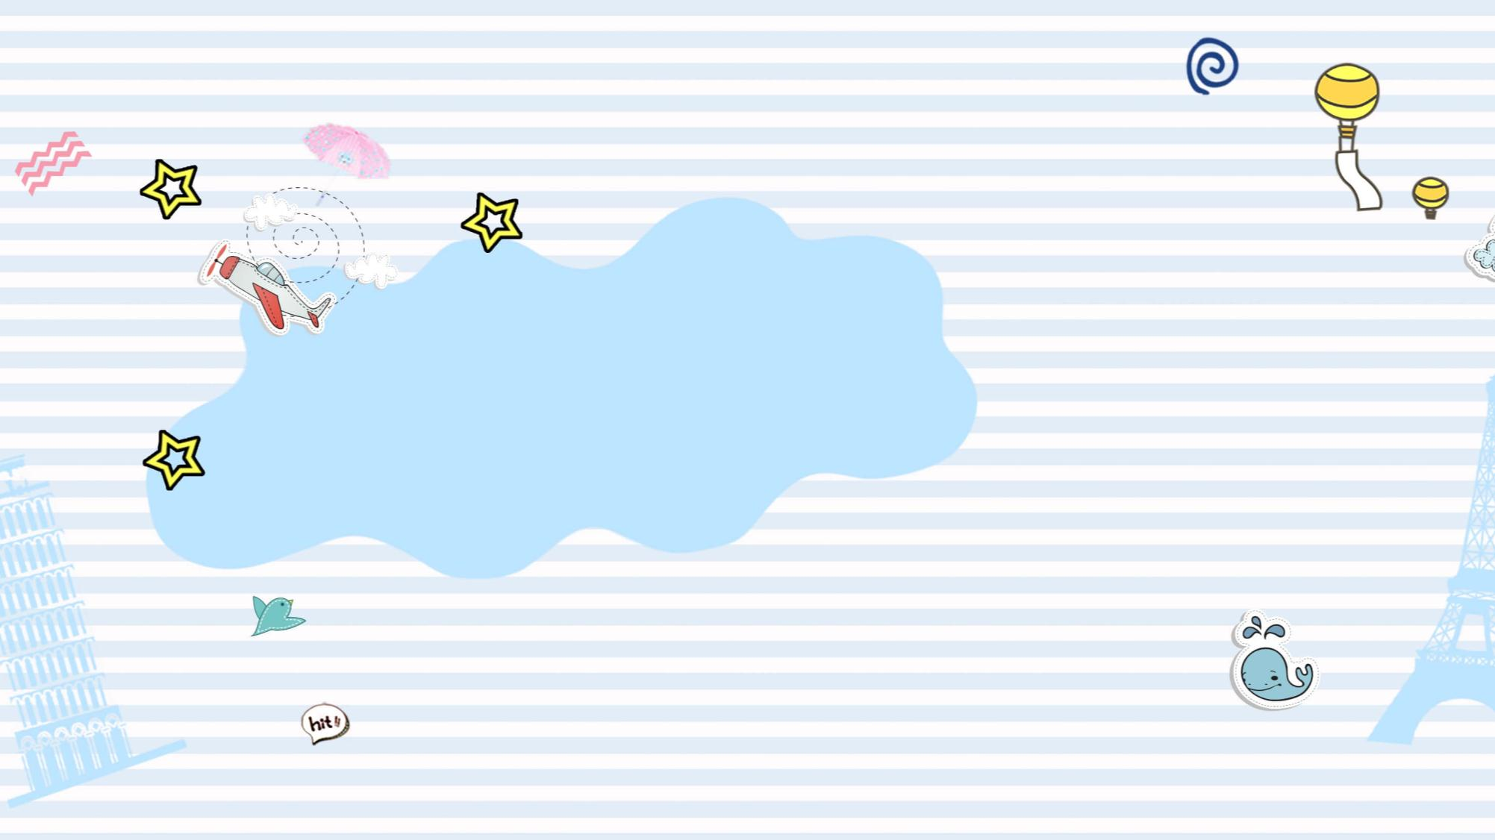

Khởi động

Slide 4



1. Ôn và khởi động nhé lớp 2...

Slide 5





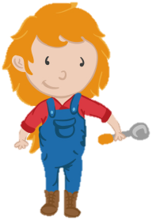

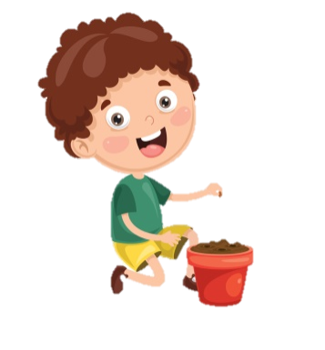


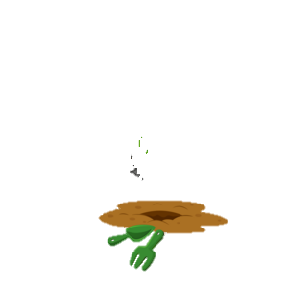






2
1
3
4
Học tiếp
Notes:
Bài giảng thiết kế bởi: Hương Thảo - tranthao121006@gmail.com

Slide 6


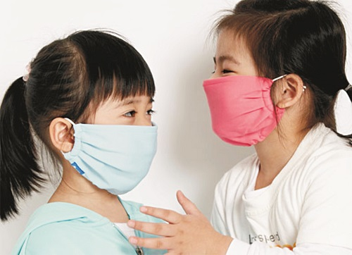


Việc làm này có là việc làm bảo vệ cơ quan hô hấp không?
A. Không
B. Có
Trở về

Slide 7
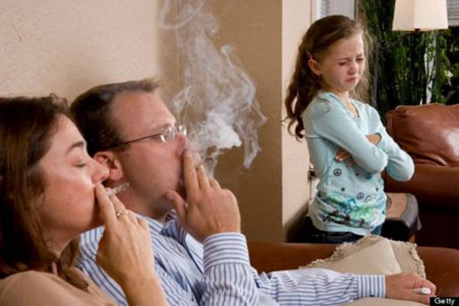
Việc làm này có tốt cho cơ quan hô hấp không?
A. Không tốt
B. Tốt
Trở về

Slide 8

Việc làm này có tốt cho cơ quan hô hấp không?
A. Không tốt
C. Tốt
Trở về

Slide 9
Trong những việc làm dưới đây, việc nào không tốt cho cơ quan hô hấp?
A. Thường xuyên vệ sinh răng miệng mũi sạch sẽ
B. Đi đường bụi không đeo khẩu trang
C. Dọn dẹp nhà cửa
D. Tập thể dục buổi sáng
Trở về

Slide 10
Trong những việc làm dưới đây, việc nào tốt cho cơ quan hô hấp?
A. Ăn mặc phong phanh trời lạnh
B. Phòng ốc bày bừa
C. Súc miệng, rửa mũi bằng nước muối
D. Hút thuốc lá
Trở về

Slide 11
Khám phá

Slide 12


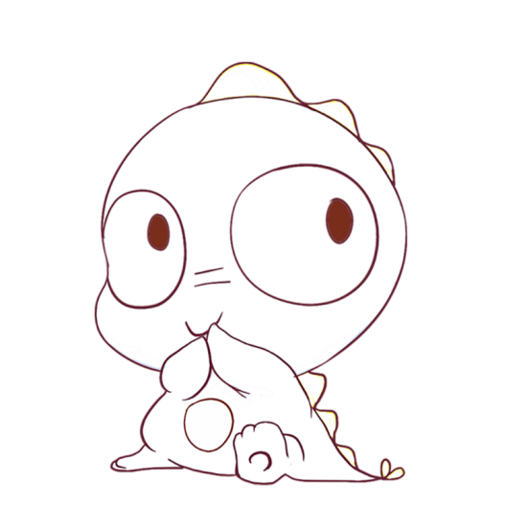
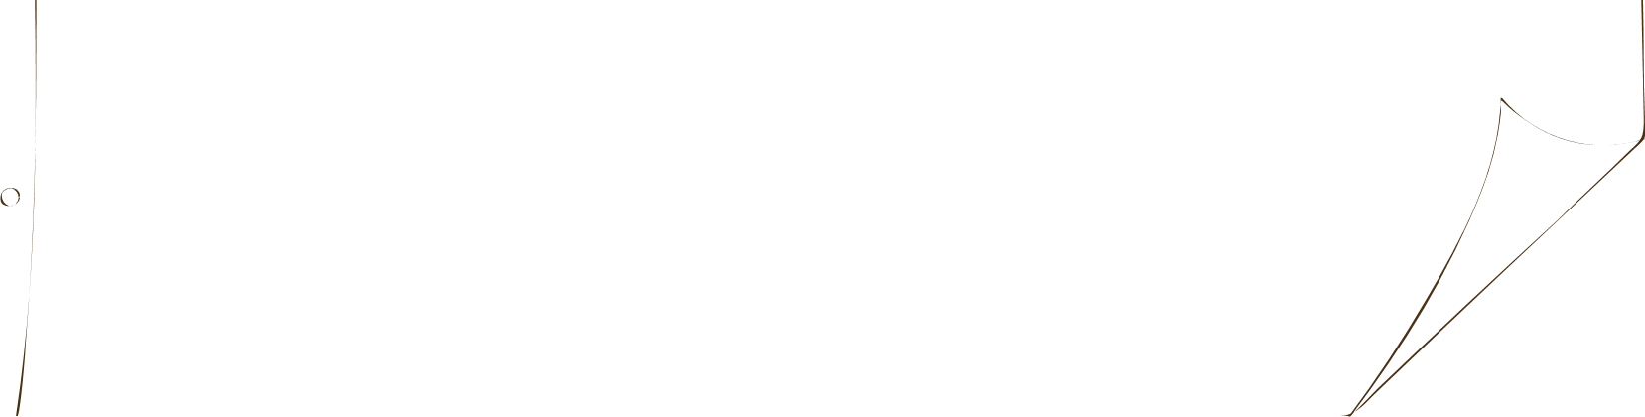

Hoạt động 1: Khám phá về cơ quan bài tiết nước tiểu.

Slide 13
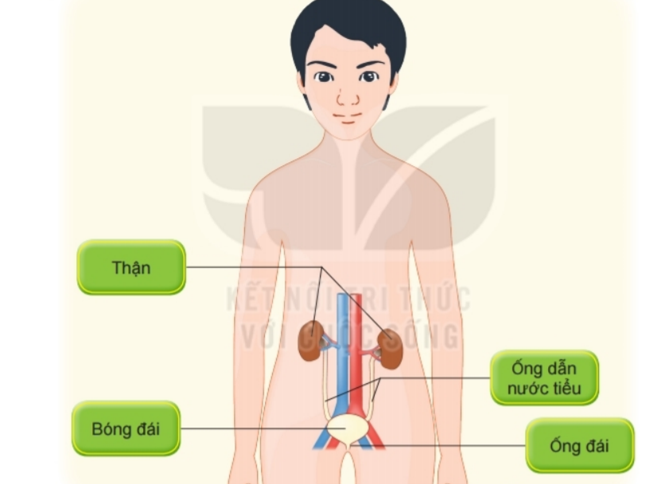
1. Quan sát hình và nói tên các bộ phận của cơ quan bài tiết nước tiểu
Thận – có 2 quả thận (thận trái và thận phải)
Ống dẫn nước tiểu là đường ống dài nối từ 2 quả thận xuống bóng đái.

Slide 14

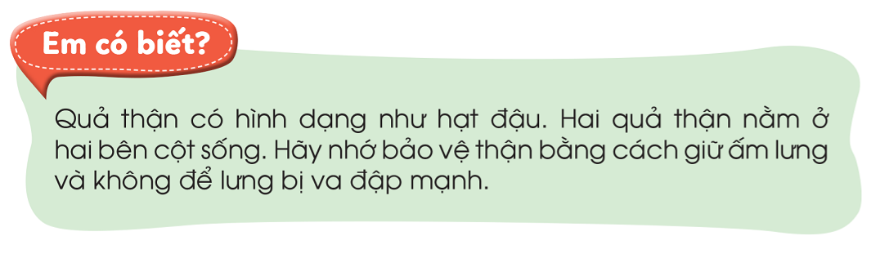

Slide 15
Hoạt động 2: Tìm hiểu chức năng của thận và đường đi của nước tiểu

Slide 16
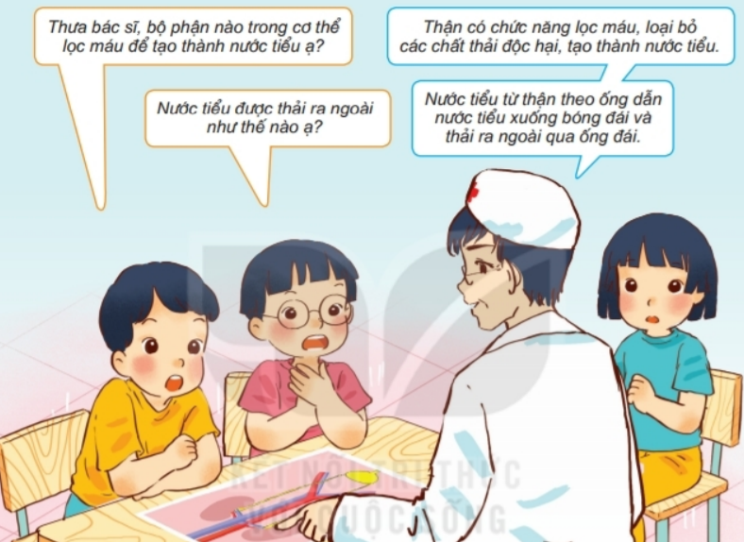
2. Đọc đoạn hội thoại trong hình, nêu chức năng của thận và đường đi của nước tiểu
Nước tiểu được thải ra ngoài như thế nào?
Thận có vai trò gì?

Slide 17
Kết luận
Thận có chức năng lọc máu, loại bỏ các chất thải độc hại, tạo thành nước tiểu. Nước tiểu từ thận theo ống dẫn nước tiểu xuống bóng đái và thải ra ngoài qua bóng đái.
卡通可爱

Slide 18
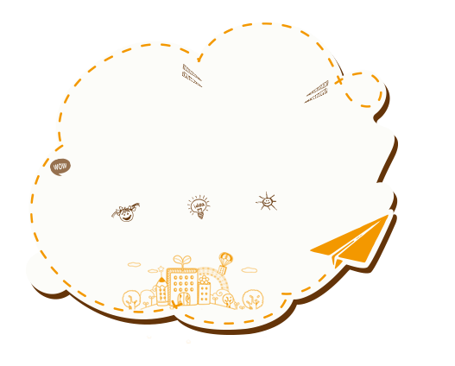


Tiết 2

Slide 19
KHỞI ĐỘNG

Slide 20








1. Ôn và khởi động
Notes:
Bài giảng được thiết kế bởi: Hương Thảo - 0965-407-598

Slide 21





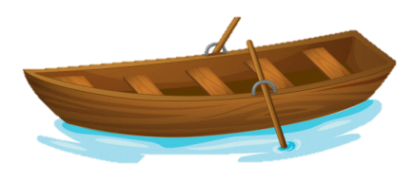

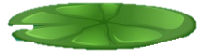







CHÚC MỪNG
Xin chào các bạn nhỏ!
Mình là Ếch Xanh, hôm nay mình đi học. Muốn sang bờ sông bên kia học bài với các bạn, mình phải nhảy qua các bèo sen. Mỗi bèo sen là một câu hỏi, các bạn có thể giúp mình trả lời các câu hỏi để mình đi học đúng giờ được không ạ. Hãy giúp mình với nhé!
Notes:
Click vào lá sen để ra câu hỏi, trả lời xong bấm nút trở về
Click vào 1 vùng trống bất kì trên màn hình để ếch nhảy lên lá sen

Slide 22
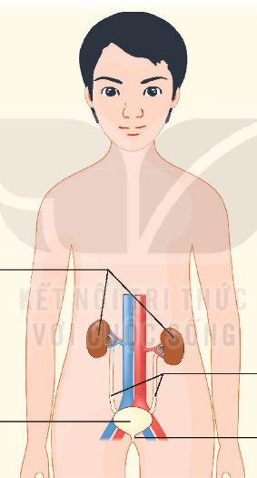




Đây là bộ phận nào của cơ quan bài tiết nước tiểu ?
?
Thận
Trở về

Slide 23
Đây là bộ phận nào của cơ quan bài tiết nước tiểu ?
?
Ống dẫn nước tiểu
Trở về
Notes:
Bài giảng được thiết kế bởi: Hương Thảo - 0965-407-598

Slide 24
Đây là bộ phận nào của cơ quan bài tiết nước tiểu ?
?
Bóng đái
Trở về

Slide 25
Đây là bộ phận nào của cơ quan bài tiết nước tiểu ?
?
Ống đái
Trở về

Slide 26
Thận gồm thận trái là…..
?
Thận phải
Trở về

Slide 27
THỰC HÀNH

Slide 28


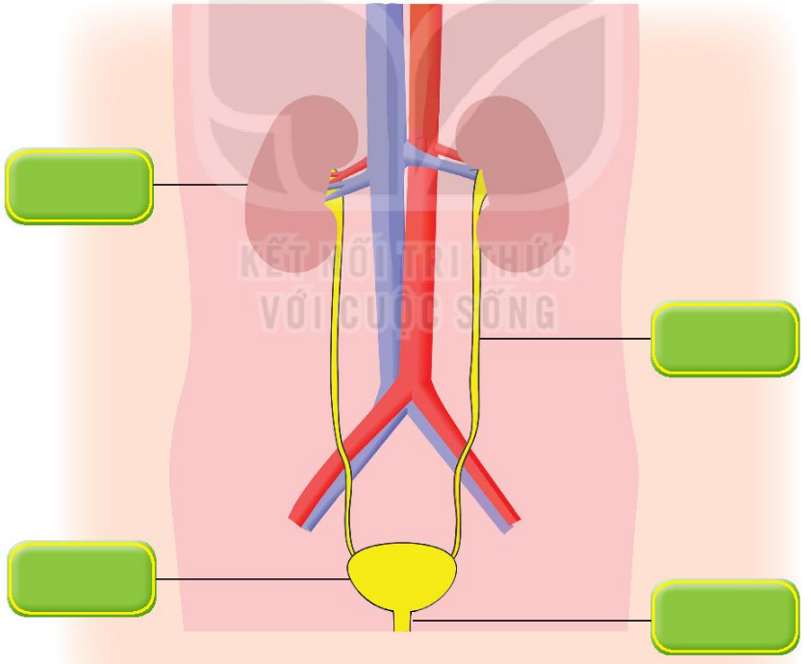
Sắp xếp thẻ chữ vào hình sau cho phù hợp
Chứa nước tiểu
Lọc máu tạo thành nước tiểu
Thải nước tiểu ra ngoài
Dẫn nước tiểu xuống bóng đái
Notes:
Liên hệ giáo án:
FB: Hương Thảo
Gmail: tranthao121004@gmail.com

Slide 29


Thận – lọc máu, ống dẫn nước tiểu – dẫn nước tiểu xuống bóng đái, bóng đái – chứa nước tiểu, ống đái – thải nước tiểu ra ngoài.
Notes:
Liên hệ giáo án:
FB: Hương Thảo
Gmail: tranthao121004@gmail.com

Slide 30
VẬN DỤNG

Slide 31

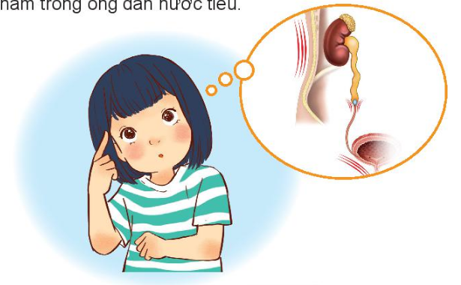

Điều gì xảy ra nếu:
1. Bóng đái quá đầy nước tiểu mà không được thải ra
Notes:
Liên hệ giáo án:
FB: Hương Thảo
Gmail: tranthao121004@gmail.com

Slide 32
Điều gì xảy ra nếu:
2. Có vật cản nằm trong ống nước tiểu
Notes:
Liên hệ giáo án:
FB: Hương Thảo
Gmail: tranthao121004@gmail.com

Slide 33

Thận có chức năng lọc máu, tạo thành nước tiểu. Nước tiểu xuống bóng đái qua ống dẫn nước tiểu và thải ra ngoài qua ống đái.
Notes:
Liên hệ giáo án:
FB: Hương Thảo
Gmail: tranthao121004@gmail.com

Slide 34
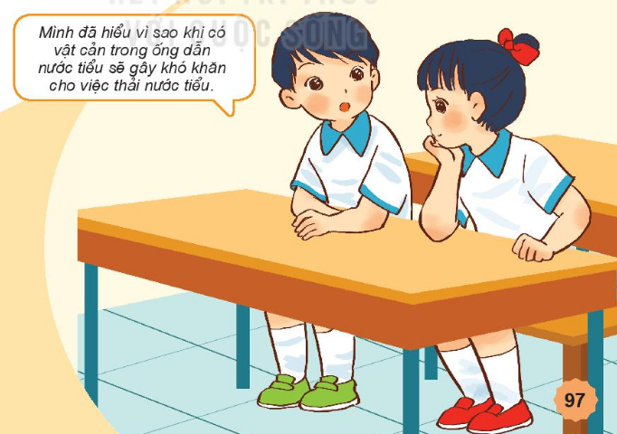

Mình đã hiểu vì sao khi có vật cản trong ống dẫn nước tiểu sẽ gây khó khăn cho việc thải nước tiểu.
Notes:
Liên hệ giáo án:
FB: Hương Thảo
Gmail: tranthao121004@gmail.com

Slide 35

Củng cố
bài học

Slide 36

Hẹn gặp lại
Liên hệ giáo án:
FB: Hương Thảo
Gmail: tranthao121004@gmail.com
Notes:
Bài giảng thiết kế bởi: Hương Thảo - tranthao121004@gmail.com

Slide 37
Củng cố
bài học

